Slide 1
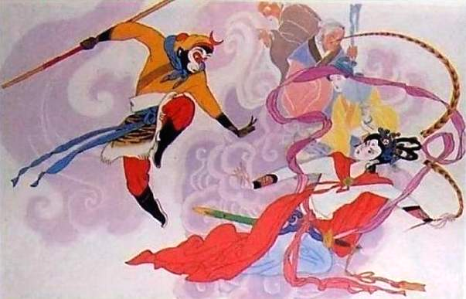
8 三打白骨精

Slide 3
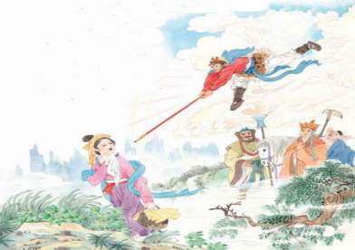
默读课文，然后把课文中的故事讲给大家听！
故事发展的六要素：
时间 （ ）
地点 （ ）
人物 （ ）
起因 （ ）
经过 （ ）
结果 （ ）
去西天取经路上的一天
一座高山中
唐僧师徒四人及白骨精
白骨精要吃唐僧肉
孙悟空三打白骨精
白骨精被打死

Slide 4
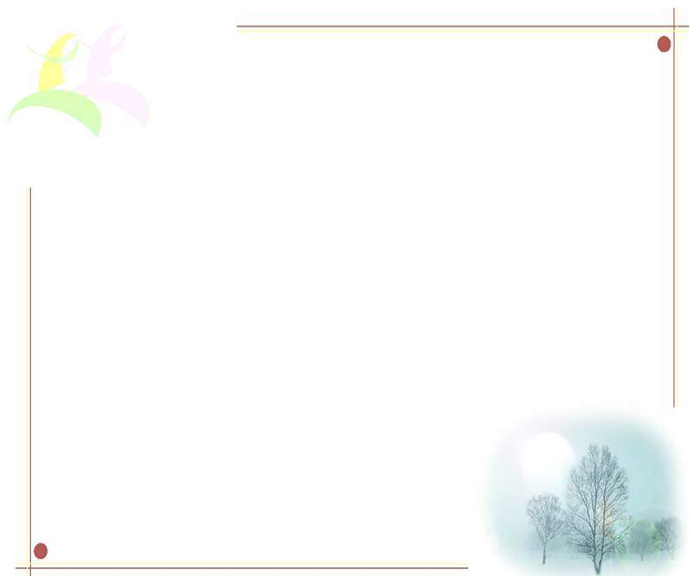
按要求自读课文：
用“—”画出描写悟空的句子，
用 “﹏”画出描写唐僧的句子，
用“（ ）”画出描写白骨精的句子。

Slide 5
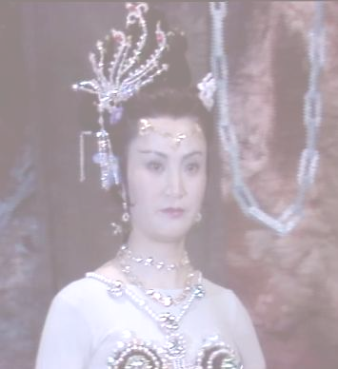
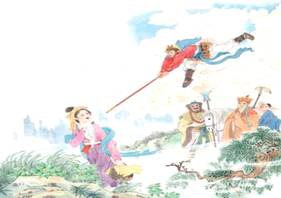
白骨精
一变：
不胜欢喜 摇身变作美貌的村姑，拎了一罐斋饭，径直走到唐僧面前，说是特地来请他们用斋的。
（摇身变成美村姑，手提斋饭来行骗，化作青烟逃如飞。）
二变：
山坡上闪出一个年满八旬的老妇人，手柱着弯头竹杖，一步一声地哭着走来。
（年满八旬老妇人，手拄竹杖走向前，使用法术脱了身。）
三变：
白骨精不甘心就这样让唐僧走了，又变成一个白发老公公，假装来找他的妻子和女儿。
（一计不成又一计，扮成白发老公公，一堆白骨现原形。）

Slide 6
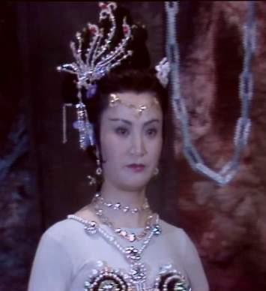

贪婪
狡猾
诡计多端
白骨精
（邪 恶）

Slide 7
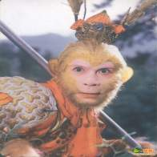
孙悟空
一打：
孙悟空睁开火眼金睛一看，认出村姑是个妖精，举起金箍棒当头就打。
（不顾劝阻，劈脸一棒。）
二打：
悟空见又是那妖精变的，也不说话，当头就是一棒。
（毫不迟疑，当头一棒。）
三打：
悟空抽出金箍棒，怕师父念咒语，没有立刻动手，暗中叫来众神，让他们在半空中作证。众神在云端看着。悟空抡起金箍棒，一棒打死了妖精。
（叫来众神，一棒打死。）

Slide 8
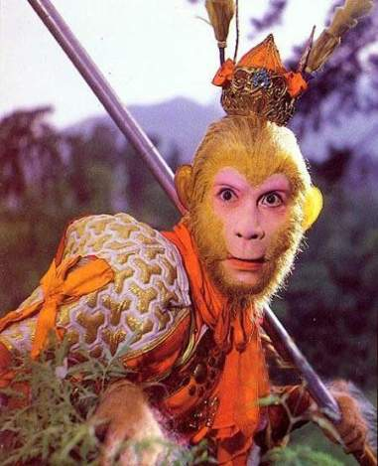
坚定不移
聪明 机智 勇敢
善于识别敌人诡计
（正 义）
孙悟空

Slide 9
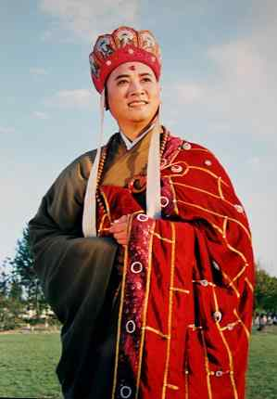
一责：
连忙扯住 责怪悟空无故伤人性命 有些相信
二责：
惊得从马上掉下来，坐在地上不由分说，一口气念了二十班紧箍咒。
不辨是非
慈悲善良
唐 僧

Slide 10
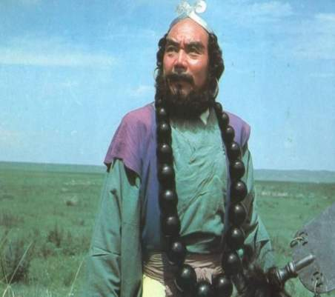
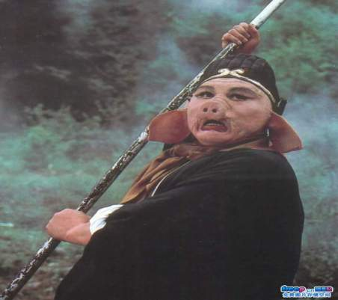
任劳任怨 忠诚无私
好吃懒做 憨厚单纯

Slide 11
四大名著中含“三”字的故事名
宋江三打祝家庄、宋江三败高俅。
《水浒传》
刘姥姥三进大观园、金鸳鸯三宣牙牌令。
《红楼梦》
刘备三顾茅庐、诸葛亮三气周瑜、桃园三结义。
《三国演义》
三借芭蕉扇、三进无底洞、三打白骨精。
《西游记》

Slide 12
我读书 我快乐
《西游记》是我国“四大名著”之一，明代小说家吴
承恩著。《西游记》成书于16世纪明朝中叶，根据唐玄
奘去天竺取经这一真实的历史事件改编，自问世以来在
中国及世界各地广为流传，被翻译成多种语言。在中
国，乃至亚洲部分地区《西游记》家喻户晓，其中孙悟
空、唐僧、猪八戒、沙僧等人物和《大闹天宫》、《三
打白骨精》、《火焰山》等故事尤其为人熟悉。你想体
验阅读这些故事的乐趣吗？那就请你找一本《西游记》
读读吧。

Slide 13
再 见！

